Slide 1

LUẬN VĂN TỐT NGHIỆP NGÀNH CÔNG NGHỆ THÔNG TIN
Đề tài:
XÂY DỰNG HỆ THỐNG PHẦN MỀM HỖ TRỢ CÔNG TÁC HIẾN MÁU NHÂN ĐẠO
(BLOOD DONATION MANAGEMENT SOFTWARE SYSTEM)
Giảng viên hướng dẫn: Hội đồng phản biện: Sinh viên thực hiện:
TS. Thái Minh Tuấn Th.S. Nguyễn Minh Trung Phan Thái Hiền
TS. Bùi Võ Quốc Bảo MSSV: B1900241
TS. Thái Minh Tuấn

Slide 2
Nội dung
Đặt vấn đề.
Mục tiêu đề tài.
Công nghệ sử dụng.
Các chức năng chính.
Kết luận và hướng phát triển.
Kịch bản demo.
DEMO.

Slide 3
Đặt vấn đề
Nhu cầu hiến máu ngày càng tăng.
Nhu cầu quản lý dữ liệu lớn về hiến máu tăng.
Hiến máu truyền thống có khá nhiều giấy tờ.
Thông tin đến người hiến chỉ qua các mạng xã hội như: Facebook,Twitter,…
=> Nhu cầu có một hệ thống đáp ứng những vấn đề trên

Slide 4
Mục tiêu đề tài
Xây dựng hệ thống giúp cho:
Bên tổ chức hiến máu:
Quản lý, thống kê các thông tin liên quan đến tổ chức hiến máu.
Lưu trữ dữ liệu liên quan đến hiến máu.
Hỗ trợ công việc tổ chức hiến máu dễ dàng hơn.
Người hiến:
Quản lý được các thông tin cá nhân liên quan đến hiến máu.
Hỗ trợ liên hệ giữa những người hiến với nhau hay việc thông tin của quản trị viên đến người hiến thông qua các bài viết.
Cung cấp chức năng đặt lịch hẹn hiến máu giúp giảm thời gian và chi phí cho buổi hiến.

Slide 5





Công nghệ sử dụng

Slide 6
Công nghệ sử dụng
Công nghệ | Phiên bản | Công dụng
ReactJs | 16.13.1 | Xây dựng trang quản trị.
React Navtive | 0.71.3 | Xây dựng ứng dụng.
NodeJS | 18.15.0 | Xây dựng Back-end.
EspressJs | 4.17.2 | Xây dựng Back-end.
MongoDB | 1.36 | Lưu trữ dữ liệu.

Slide 7
Các chức năng chính
Chức năng quản lý buổi hiến:
Chức năng được tạo ra nhằm mục đích quản lý các thông tin của những buổi hiến máu được tổ chức.
Chức năng này đi kèm với các chức năng khác như: quản lý nhân viên, quản lý thông tin người hiến,… Giúp cho việc tổ chức các buổi hiến máu được diễn ra suôn sẻ, giúp lưu trữ các thôn tin quan trọng vào trong hệ thống.
Chức năng quản lý hiến máu chỉ được sử dụng bởi quản trị viên.

Slide 8
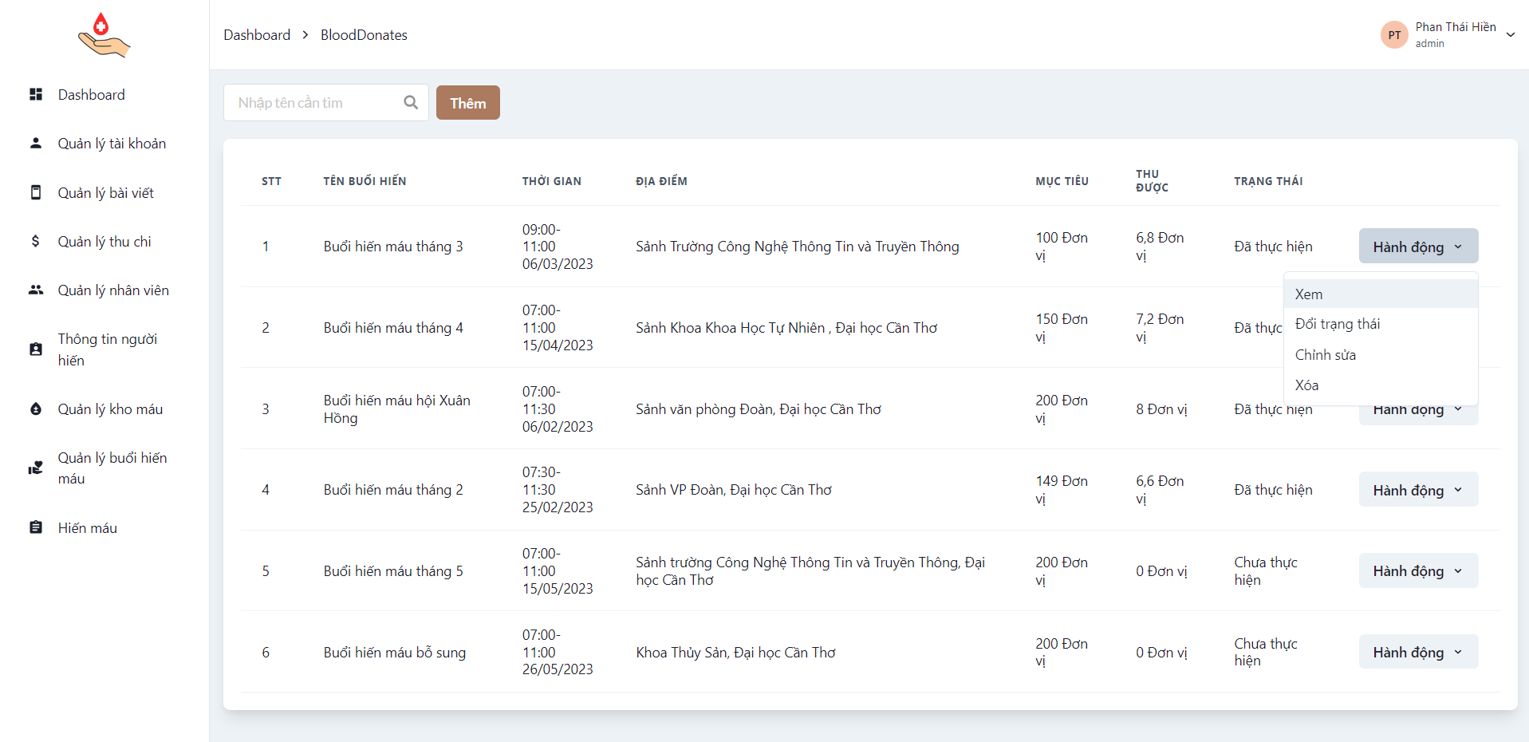
Các chức năng chính
Giao diện trang quản lý buổi hiến máu

Slide 9
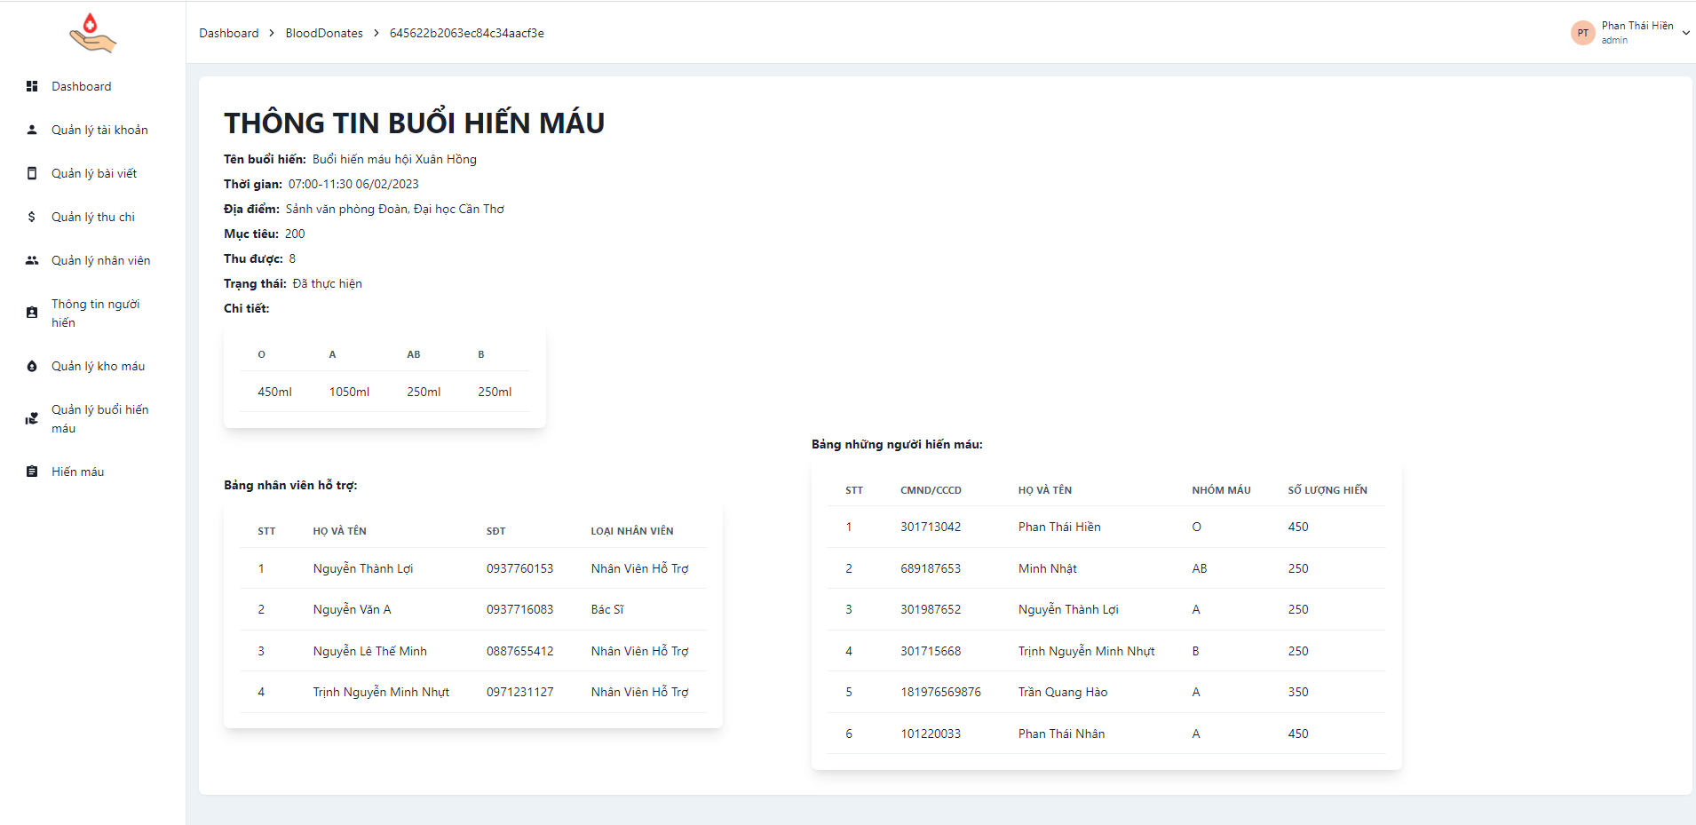
Các chức năng chính
Giao diện thông tin chi tiết của buổi hiến máu

Slide 10
Các chức năng chính
Chức năng hỗ trợ hiến máu:
Chức năng được tạo ra nhằm mục đích giúp cho những người hỗ trợ tại buổi hiến máu đơn giản hóa và giảm thời gian các công tác nhập liệu tại buổi hiến.
Ngoài ra chức năng này còn giúp xem thông tin về người hẹn hiến máu
Chức năng hỗ trợ hiến máu có thể sử dụng bởi cả quản trị viên và nhân viên nhưng được ưu tiên sử dụng dưới vai trò của nhân viên.

Slide 11
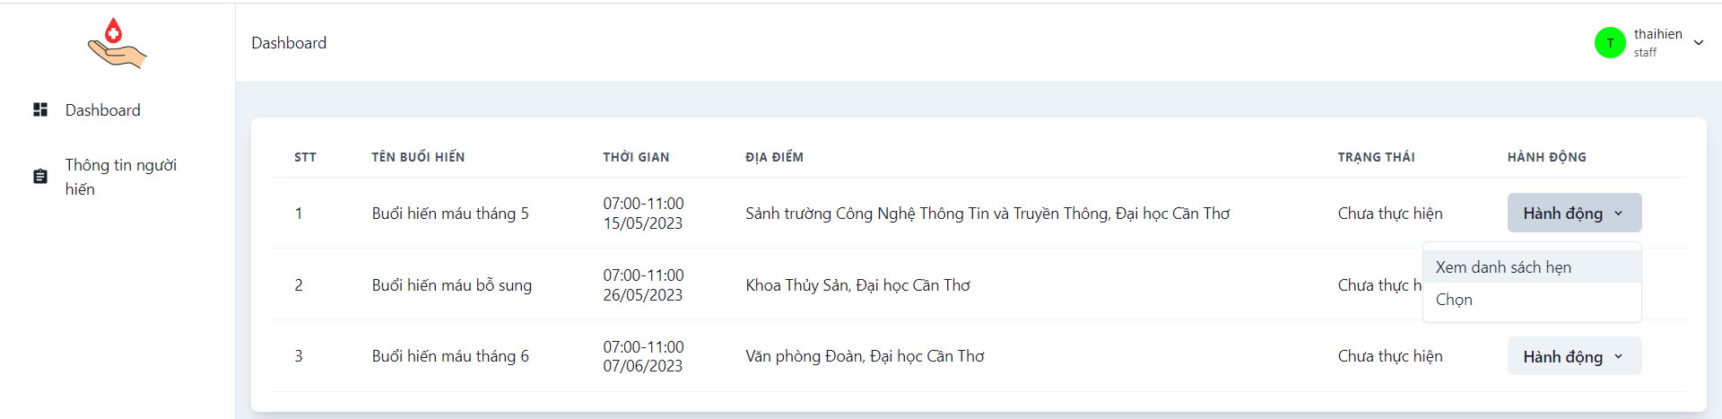
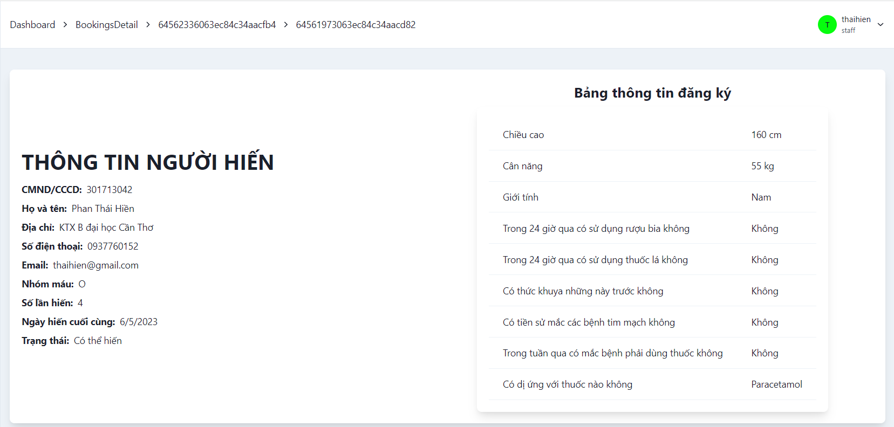
Các chức năng chính
Giao diện hỗ trợ hiến máu và xem danh sách đặt hẹn

Slide 12
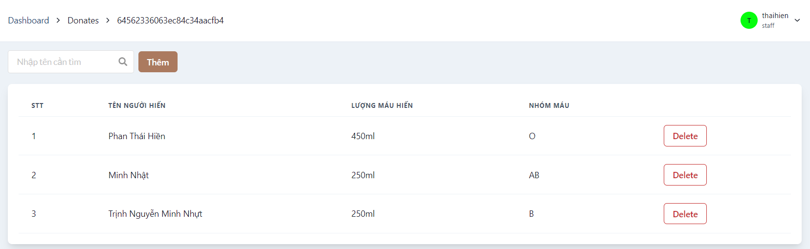
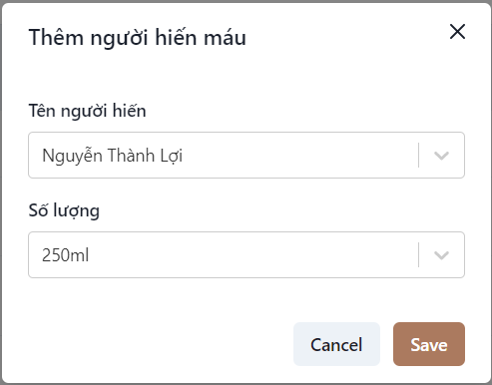
Các chức năng chính
Giao diện nhập thông tin hiến máu và form thêm người hiến

Slide 13
Các chức năng chính
Chức năng đặt hẹn hiến máu:
Chức năng được tạo ra nhằm mục đích giúp cho người hiến có thể đặt trước lịch để hiến máu, cùng với đó là điền trước các thông tin về sức khỏe bản thân giúp cho buổi hiến máu dễ ra dễ dàng và nhanh chóng hơn.
Chỉ có người có thể hiến mới có thể đặt hẹn và mỗi lần chỉ có thể đặt hẹn cho 1 buổi hiến.

Slide 14
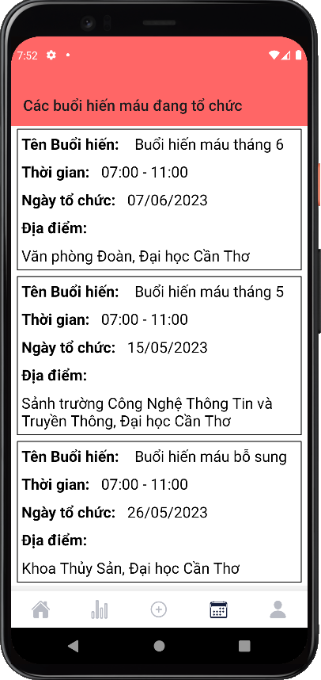
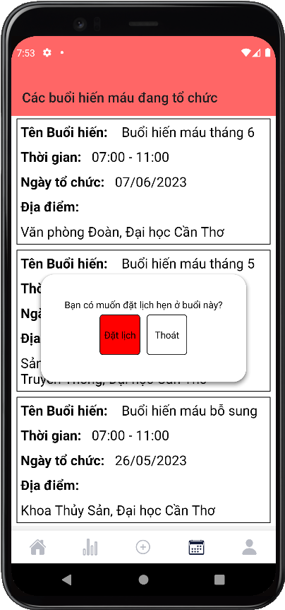
Các chức năng chính
Giao diện các buổi hiến đang tổ chức

Slide 15
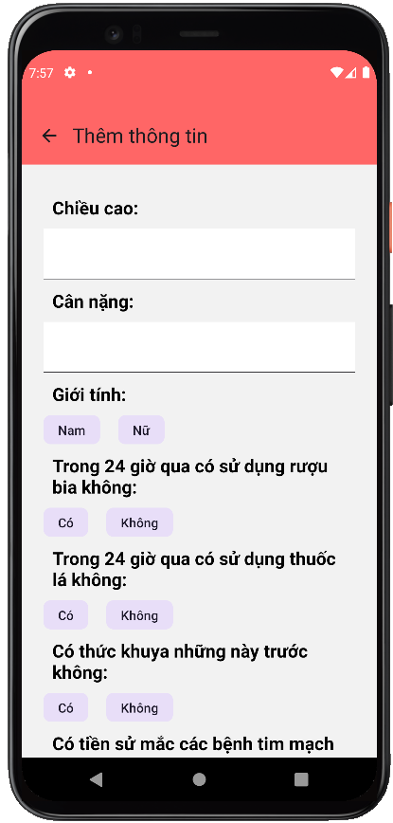
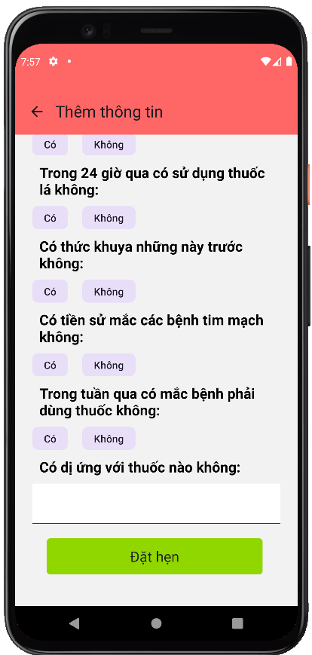
Các chức năng chính
Giao diện nhập thông tin sức khỏe người hiến

Slide 16
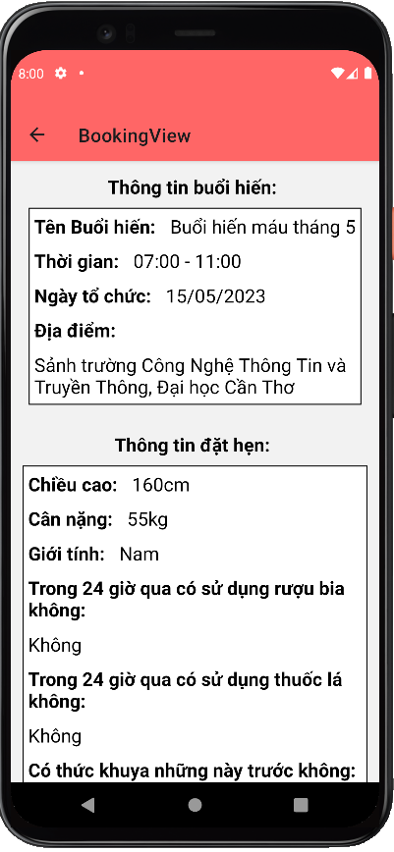
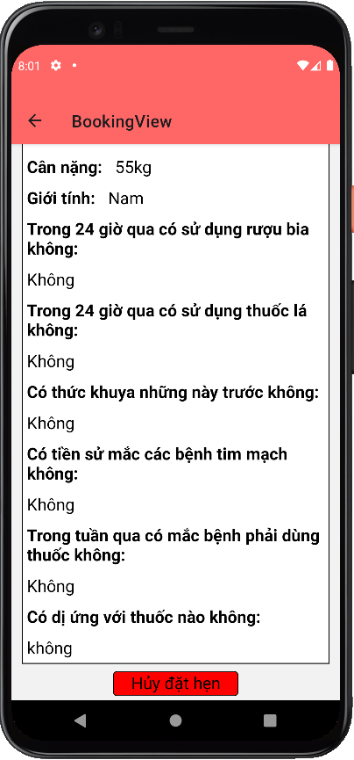
Các chức năng chính
Giao diện thông tin đặt hẹn được lưu lại

Slide 17
Các chức năng chính
Chức năng quản lý bài viết:
Chức năng được tạo ra nhằm mục đích giúp cho người hiến có thể liên hệ với nhau khi cần thiết cũng như chia sẽ các thông tin về hiến máu. Cùng với đó là truyền những thông tin của quản trị viên đến cho người hiến.
Bài viết có thể bình luận và thích.
Bài viết chỉ được hiển thị sau khi quản trị viên duyệt bài.

Slide 18
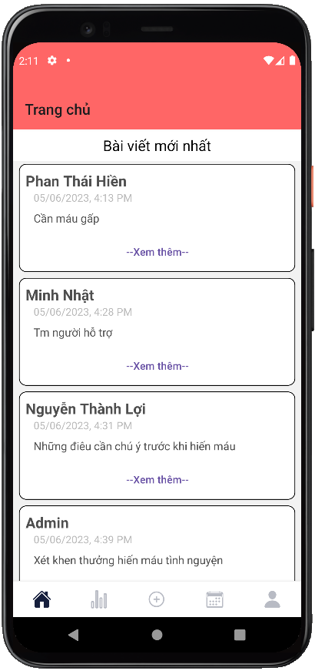
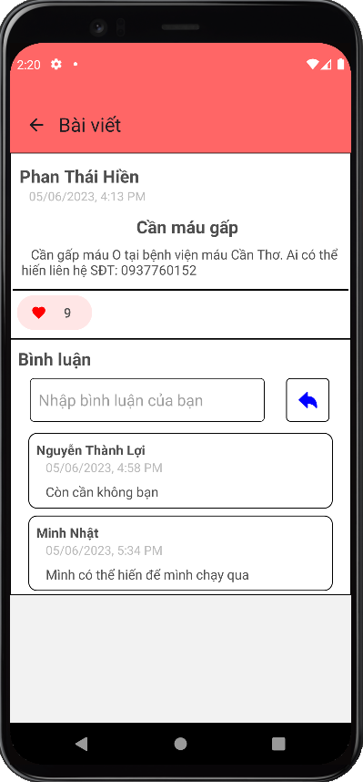
Các chức năng chính
Giao diện trang hiển thị bài viết và trang bài viết

Slide 19
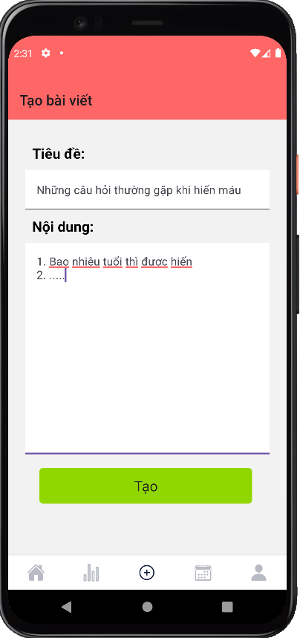
Các chức năng chính
Giao diện tạo bài viết

Slide 20
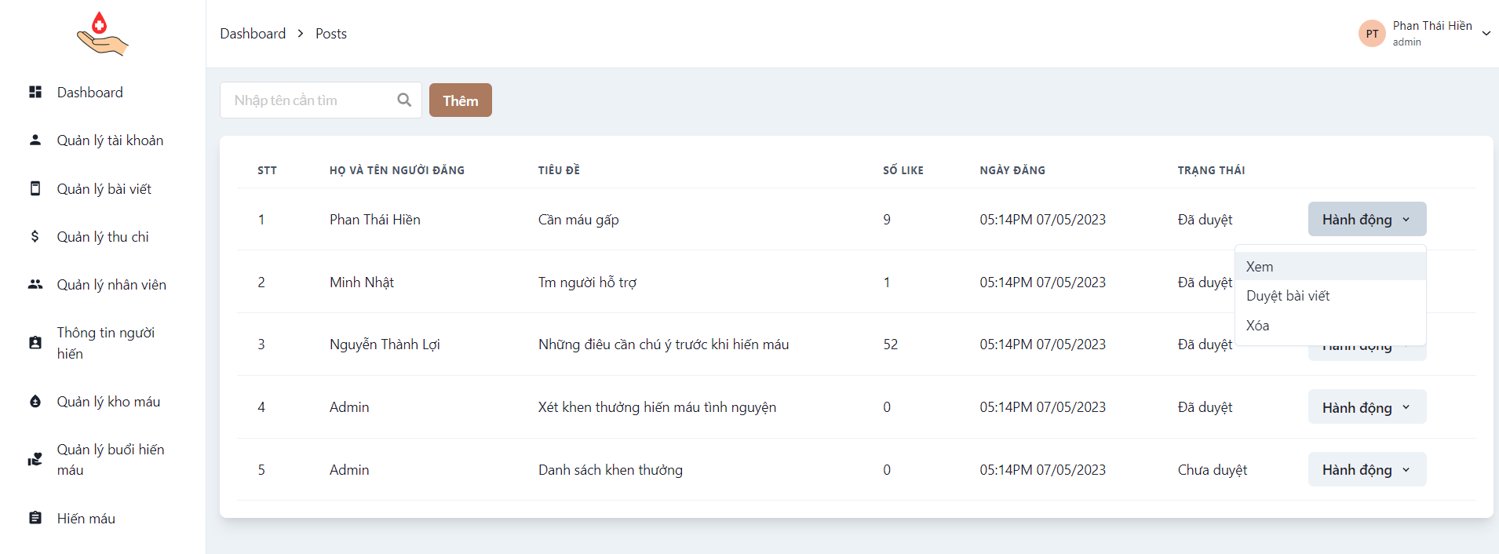
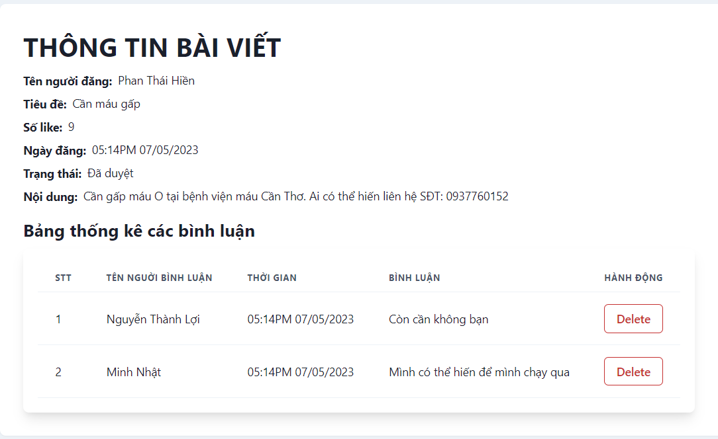
Các chức năng chính
Giao diện quản lý bài viết và chi tiết bài viết

Slide 21
Kết luận và hướng phát triển
KẾT LUẬN:
- Luận văn đã hoàn thành những chức năng như kỳ vọng giúp hỗ trợ tốt nhất cho bên tổ chức lẫn người hiến nhưng vẫn còn những hạn chế sau:
Giao diện vẫn chưa được đẹp mắt, chưa thân thiện với người dùng.
Nguồn dữ liệu cho vào vẫn chưa được đa dạng.
Thiếu chức năng xác nhận mail khi tạo tài khoản.
Chưa có chức năng thông báo đến người dùng trên ứng dụng.
Chưa thể thêm hình ảnh vào bài viết.
Chưa thể trả lời binh luận.

Slide 22
Kết luận và hướng phát triển
HƯỚNG PHÁT TRIỂN:
Từ những hạn chế được nêu trên, đề tài đưa ra những giải pháp khắc phục và hướng phát triển chung cho hệ thống như sau:
Phát triển giao diện thân thiện với người dùng.
Xây dựng nguồn dữ liệu đa dạng hơn.
Thêm chức năng xác nhận mail khi tạo tài khoản.
Hỗ trợ thêm tính năng thông báo đến người dùng trên ứng dụng.
Hỗ trợ thêm hình ảnh vào bài viết.
Cho phép người dùng trả lời binh luận.

Slide 23
Kịch bản demo
Chức năng demo trên trang quản trị:
Đăng nhập admin
Thêm nhân viên
Thêm thông tin người hiến
Thêm buổi hiến máu
Đăng nhập nhân viên
Xem đặt hẹn
Thêm người hiến máu
Đổi trạng thái
Xem trang kho máu

Slide 24
Kịch bản demo
Chức năng demo trên ứng dụng:
Đăng nhập người dùng
Xem bài viết
Bình luận/thích bài viết
Tạo bài viết
Xem thống kê
Xem thông tin
Đổi thông tin
Xem buổi hiến máu
Đặt hẹn
Xem đặt hẹn
Duyệt bài

Slide 25
DEMO

Slide 26

Cảm ơn thầy và các bạn
đã lắng nghe!

